Slide 1
Programação Concorrente
Semáforos

Slide 2
Introdução
Soluções anteriores para a Seção Crítica usam apenas a linguagem pura de máquina, as quais são de baixo nível.
Semáforos são construções de alto nível, geralmente implementados pelo sistema operacional.
Simples e amplamente usados.

Slide 3
Estados do Processo
Em um sistema de multiprocessador, há mais processadores que processos em um programa em execução. Ou seja, um processo está sempre executando em um processador.
Um sistema multitarefa, vários processos devem compartilhar um único processador, gerando espera.
  Ready process: processo que deseja executar.
  Running process: processo em execução.

Slide 4
Estados do Processo
Um programa chamado “scheduler” é responsável em decidir qual processo “ready” irá executar.
Context switch: o scheduler troca um processo “running” por um “ready” e muda o estado dos processos processos para “ready” e “running”, respectivamente.
Todo processo p, está associado a um estado (p.state). Por exemplo, se um processo p.state = running e q.state = ready, numa troca de contexto:
  p.state ← ready
  q.state ← running

Slide 5
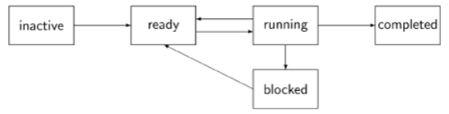
Estados do Processo
Possíveis estados de um processo:

Slide 6

Semáforo - Definição
É um tipo de dados composto, formado por dois campos:
  S.V : número não negativo;
  S.L : conjunto de processos;
Um semáforo S deve ser inicializado com um valor k>=0 para S.V e um conjunto vazio (Ø) para S.L.

Slide 7
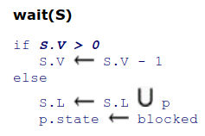
Semáforo - Operações
Existem duas operações atômicas definidas em um semáforo S, onde p é um processo.
Wait:
If the value of the integer component is nonzero, decrement its value (and the process p can continue its execution); otherwise—it is zero—process p is added to the set component and the state of p becomes blocked. We say that p is blocked on the semaphore S.

Slide 8
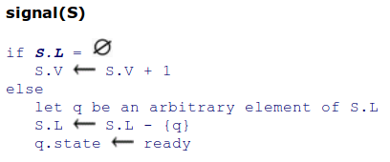
Semáforo - Operações
Signal
If S.L is empty, increment the value of the integer component; otherwise—S.L is nonempty—unblock q, an arbitrary element of the set of processes blocked on S.L. The state of process p does not change.

Slide 9
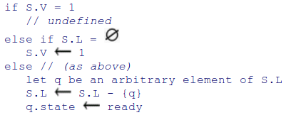
Semáforo - Operações
Um semáforo que permite qualquer valor positivo para V, é chamado de semáforo geral. Já um semáforo que permite apenas 0 ou 1, é chamado de semáforo binário. A operação de signal, muda:
A binary semaphore is sometimes called a mutex. This term is used in pthreads and in java.util.concurrent.

Slide 10
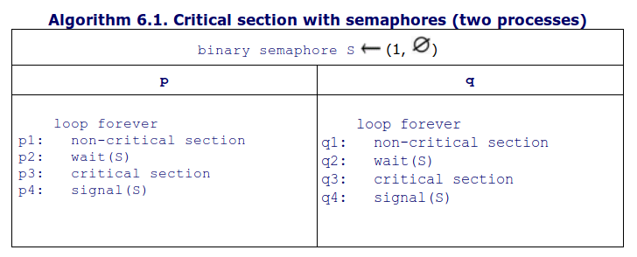
SC para dois processos
A solução torna-se trivial.

Slide 11
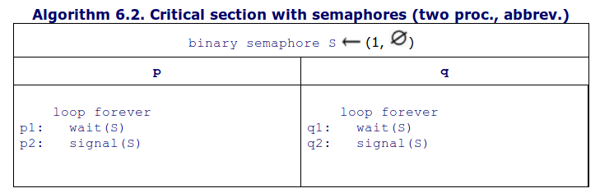
SC para dois processos
Versão abreviada.

Slide 12
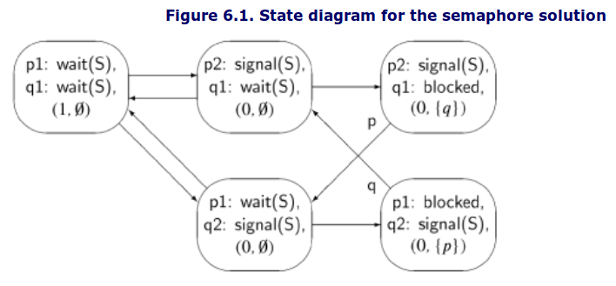
SC para dois processos
Diagrama.

Slide 13
SC para dois processos
A violation of the mutual exclusion requirement would be a state of the form (p2: signal(S), q2: signal(S), . . .). We immediately see that no such state exists, so we conclude that the solution satisfies this requirement.
Similarly, there is no deadlock, since there are no states in which both processes are blocked.
Finally, the algorithm is free from starvation, since if a process executes its wait statement (thus leaving the non-critical section), it enters either the state with the signal statement (and the critical section) or it enters a state in which it is blocked. But the only way out of a blocked state is into a state in which the blocked process continues with its signal statement.

Slide 14
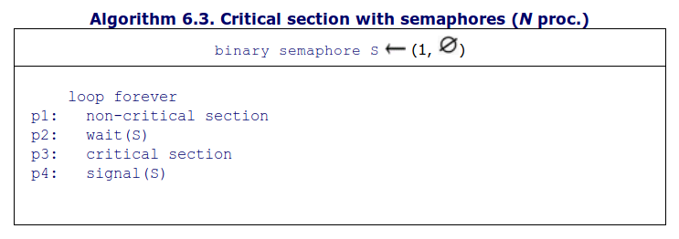
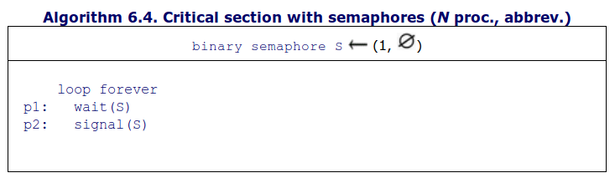
SC para N processos

Slide 15
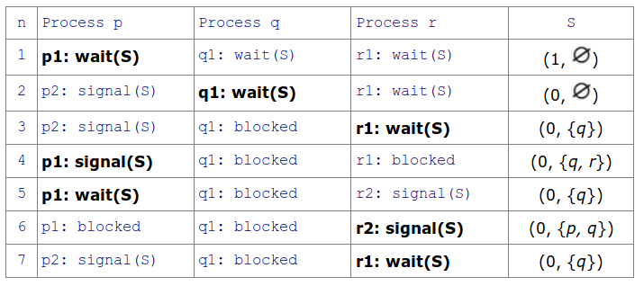
SC para N processos
Starvation para 3 processos
2
Line 7 is the same as line 3 and the scenario can continue indefinitely in this loop of states. The two processes p and r "conspire" to starve process q.

Slide 16
Ordem de execução
Problemas de sincronização ocorrem quando os processos devem coordenar a ordem de execução de operações de diferentes processos.
Considere o problema do mergesort para o vetor [5, 1, 10, 7, 4, 3, 12, 8].
Ele é então dividido em [5, 1, 10, 7] e [4, 3, 12, 8].
Ordenando, temos [1, 5, 7, 10] e [3, 4, 8, 12].
Depois, fazemos um merge e obtemos [1, 3, 4, 5, 7, 8, 10, 12].

Slide 17
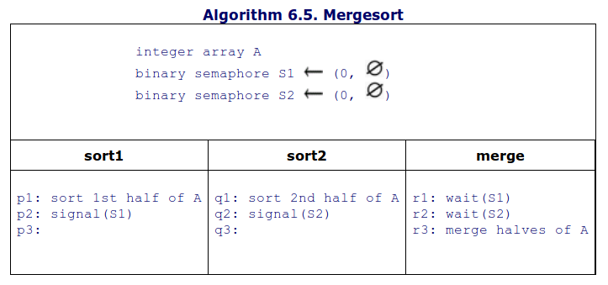
Ordem de execução
3 processos: 1 dois para o sorting e um para o merge.

Slide 18
Produtor Consumidor
Exemplo clássico de ordem de execução. Existem dois tipos de processos:
  Producers: A producer process executes a statement produce to create a data element and then sends this element to the consumer processes.
  Consumers: Upon receipt of a data element from the producer processes, a consumer process executes a statement consume with the data element as a parameter.

Slide 19
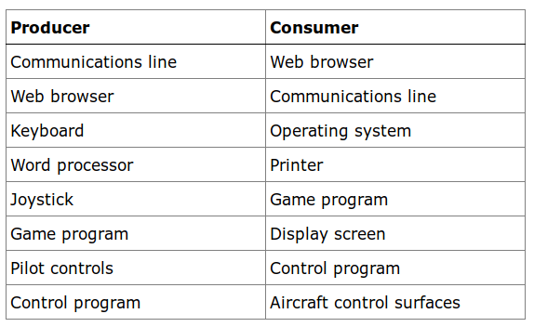
Produto Consumidor
Exemplos

Slide 20
Produto Consumidor
Se a comunição for síncrona, o consumidor e produtor só trocam dados caso estejam prontos.
No entanto, a comunicação assíncrona é mais comum. Os processos guardam os dados em um buffer. O produtor executa a operação append para colocar o dado na cauda da fila. Já o consumidor efetua a operação take, para tirar um elemento da cabeça da fila.

Slide 21
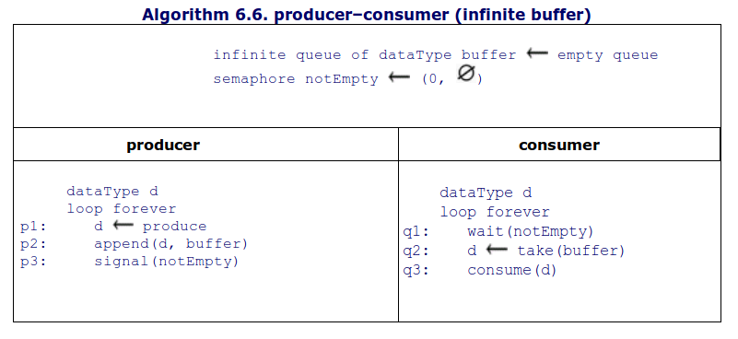
Produto Consumidor
Buffer infinito
If there is an infinite buffer, there is only one interaction that must be synchronized: the consumer must not attempt a take operation from an empty buffer. This is an order-of-execution problem like the mergesort algorithm; the difference is that it happens repeatedly within a loop.

Slide 22
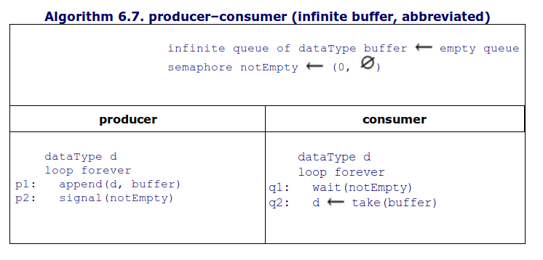
Produto Consumidor

Slide 23
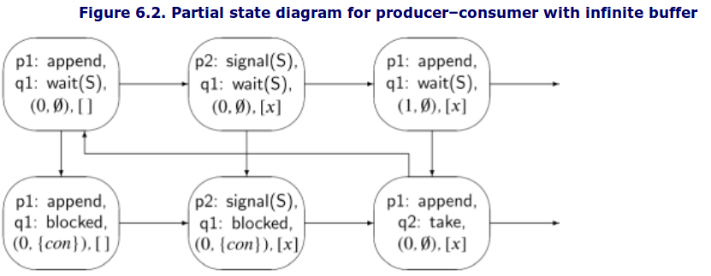
Produto Consumidor

Slide 24
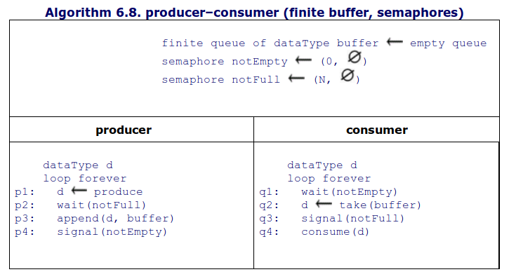
Produto Consumidor
Buffer finito.

Slide 25
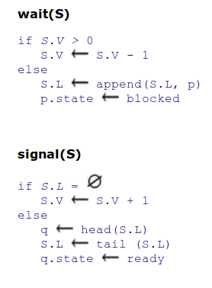
Semáforos
Outras definições.
Semáforos Fortes: S.L é uma fila.

Slide 26
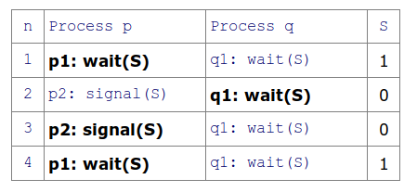
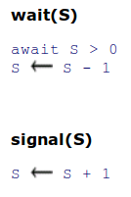
Semáforos
Busy-wait: não tem o componente S.L

Slide 27
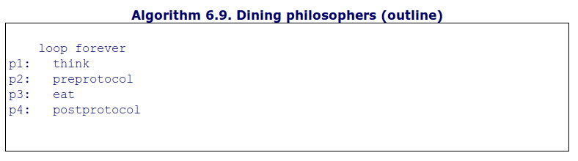
Os Filósofos
The problem is set in a secluded community of five philosophers who engage in only two activities—thinking and eating:

Slide 28
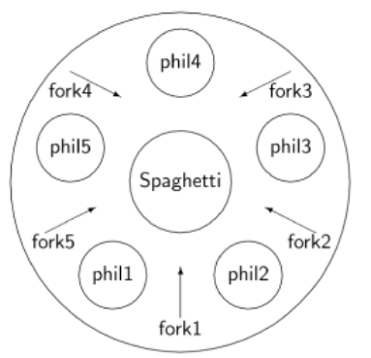
Os Filósofos

Slide 29
Os Filósofos
The correctness properties are:
  A philosopher eats only if she has two forks.
  Mutual exclusion: no two philosophers may hold the same fork simultaneously.
  Freedom from deadlock.
  Freedom from starvation (pun!).

Slide 30
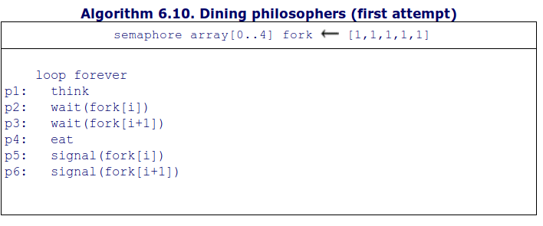
Os Filósofos

Slide 31
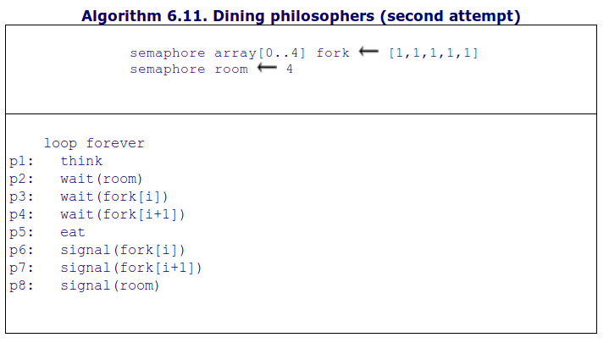
Os Filósofos

Slide 32
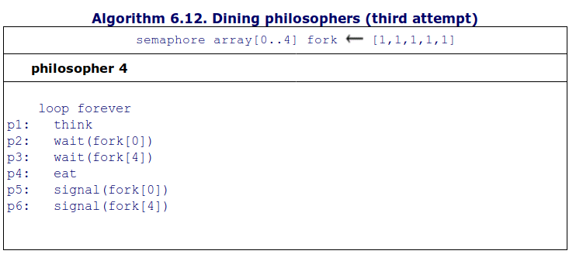
Os Filósofos

Slide 33
Exercícios
1,2,3,4,5,6, 9 e 10.

